Slide 1
Plataforma de Automatización en Python
Santiago Santander
Diego Quioza

Slide 2

Resumen Ejecutivo
Plataforma de Automatización en Python
  Problema/Oportunidad: Necesidad de ejecutar procesos automatizados de forma escalable sin acoplar la lógica de negocio al núcleo de la plataforma.
  Solución propuesta: Un framework extensible basado en Python con microservicios y runtime dinámico.
  Diferenciadores Clave: Separación estricta entre núcleo y procesos, ejecución distribuida asíncrona y modelo SaaS multi-tenant.

Slide 3
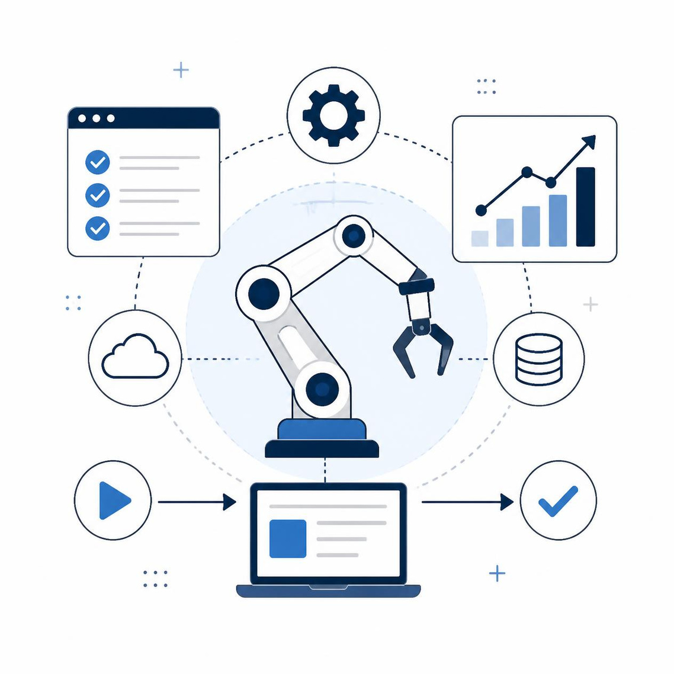
ALCANCE DEL PROYECTO
Alcance General y Módulos Incluidos
  Dentro del Alcance (In-Scope):
    Administración centralizada de usuarios, organizaciones y suscripciones.
    Gestión del ciclo de vida de automatizaciones distribuidas como Plugins.
    Motor de orquestación asíncrono (Scheduler, Queue, Workers).
    Almacenamiento desacoplado (Base de Datos para Metadata + Object Storage para Archivos).
  Fuera del Alcance MVP: Sandboxing avanzado con contenedores aislados dinámicos por ejecución (proyectado para fase futura).

Slide 4
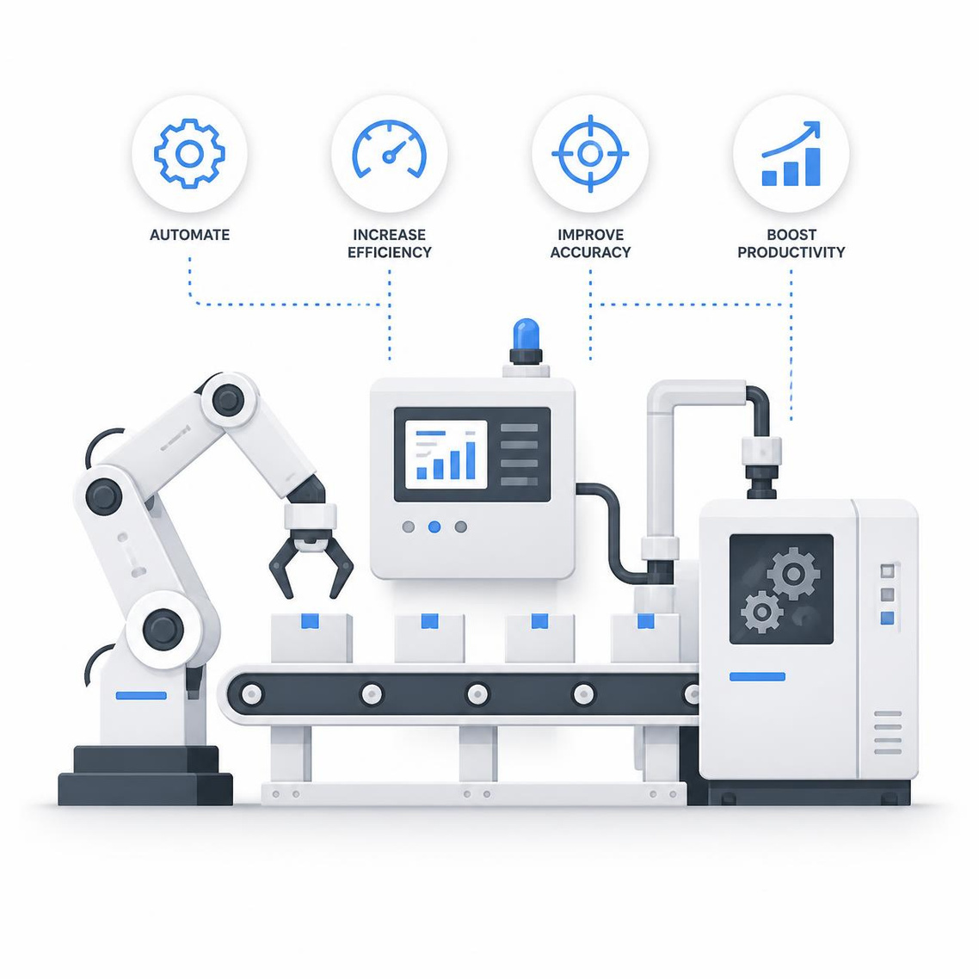
Principios Arquitectónicos
Principios Guía de Diseño
  Modularidad y Cohesión: Servicios organizados por dominios de negocio específicos.
  Bajo Acoplamiento y Extensibilidad: Agregar una nueva automatización no requiere modificar el código del Platform Core.
  Escalabilidad Independiente: Capacidad de escalar el pool de Workers sin afectar el rendimiento de la API principal.
  Seguridad y Versionado: Permisos granulares (RBAC) y contratos versionados.

Slide 5
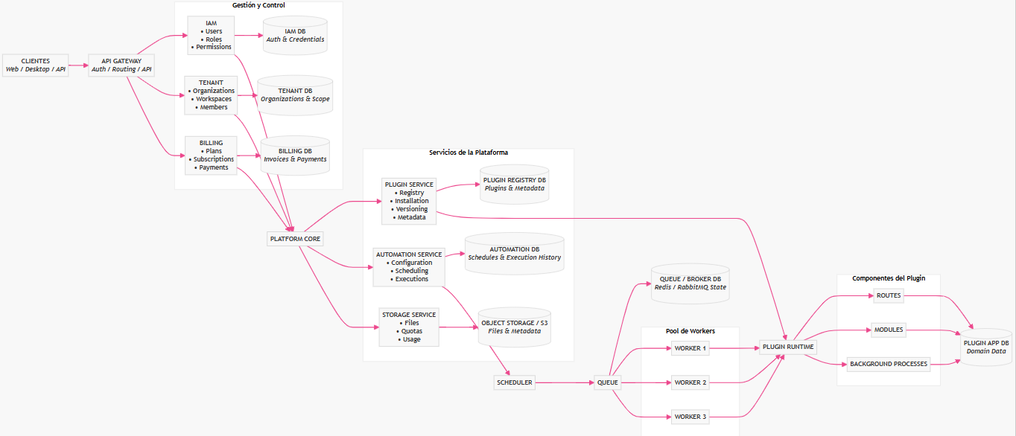
Visión Global de la Plataforma

Slide 6
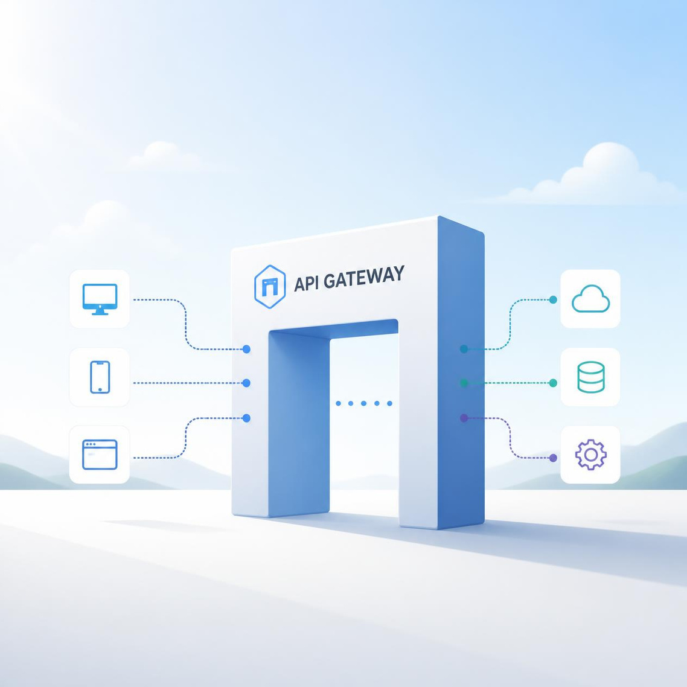
API Gateway
API Gateway y Enrutamiento Centralizado
  Responsabilidades:
    Punto único de entrada para solicitudes de clientes.
    Autenticación síncrona y enrutamiento a microservicios.
    Aplicación de políticas comunes (CORS, Rate Limiting, Logging).
  Rutas Principales: /auth, /organizations, /plugins, /automations, /marketplace, /billing, /storage.

Slide 7

Gestión de Identidad y Tenancy
Control de Acceso y Organizaciones
  Identity Service (IAM): Registro de usuarios, gestión de credenciales, tokens JWT y roles globales.
  Tenant / Organization Service:
    Creación y gestión de Workspaces aislados.
    Gestión de organizaciones, invitaciones y membresías de usuarios.

Slide 8

Gestión del Ciclo de Vida de los Plugins
Control de Acceso y Organizaciones
  Diagrama del flujo de ciclo de vida: Upload > Validación > Extracción Metadata > Registro > Instalación > Activación → Actualización → Desinstalación.
  Funcionalidad: Permite subir paquetes zip/tar, validar sus firmas y dependencias, y habilitarlos en la plataforma.

Slide 9

Sistema Declarativo de Metadata
Estructura Estándar de un Plugin
  Elementos que declara:
    Nombre, versión, descripción y autor.
    Permisos explícitos requeridos (Base de datos, Red, Sistema de archivos).
    Componentes activos (Rutas, Procesos de fondo, UI).

Slide 10

Estrategia de Persistencia por Dominios
Estructura Estándar de un Plugin
  Elementos que declara:
    Nombre, versión, descripción y autor.
    Permisos explícitos requeridos (Base de datos, Red, Sistema de archivos).
    Componentes activos (Rutas, Procesos de fondo, UI).

Slide 11
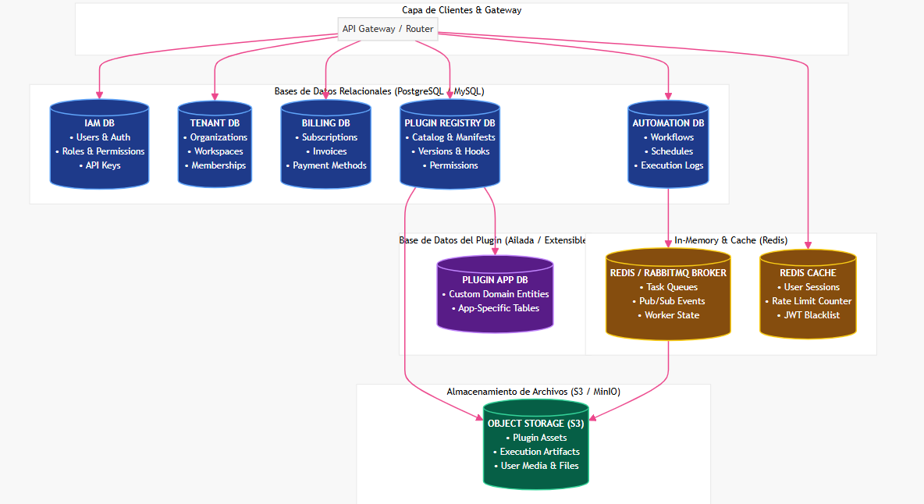
MODELO DE BASES DE DATOS Y DATOS

Slide 12
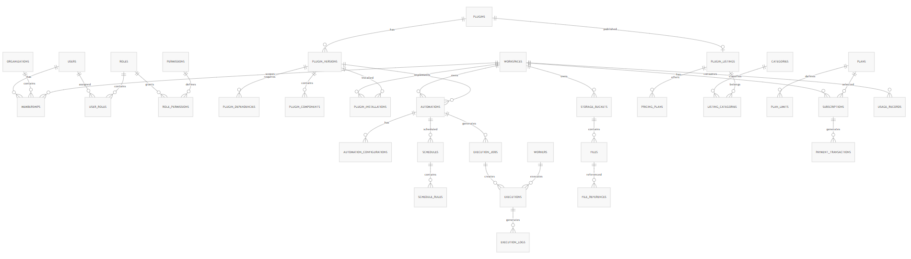
Visión Global de la Plataforma

Slide 13

Multi-tenancy y Almacenamiento de Archivos
Aislamiento de Datos y Storage Service
  Multi-tenancy Riguroso:
    Toda consulta o transacción valida obligatoriamente el tenant_id / workspace_id.
  Storage Service (Separación de Datos Pesados):
    Metadata y registros → Base de Datos Relacional.
    Archivos, PDFs y payloads pesados → Object Storage (S3 / Blob Storage).

Slide 14

Monetización: Billing Service y Modelos de Planes
  Integración con pasarelas de pago externas mediante Webhooks.
  Matriz de Planes:
    FREE: 100 MB Storage | 3 Plugins | 100 Ejecuciones.
    PRO: 10 GB Storage | 20 Plugins | 5,000 Ejecuciones.
    BUSINESS: 100 GB Storage | 50+ Plugins | 25,000+ Ejecuciones.

Slide 15
Gracias
Innovate. Connect. Grow.

